Slide 1
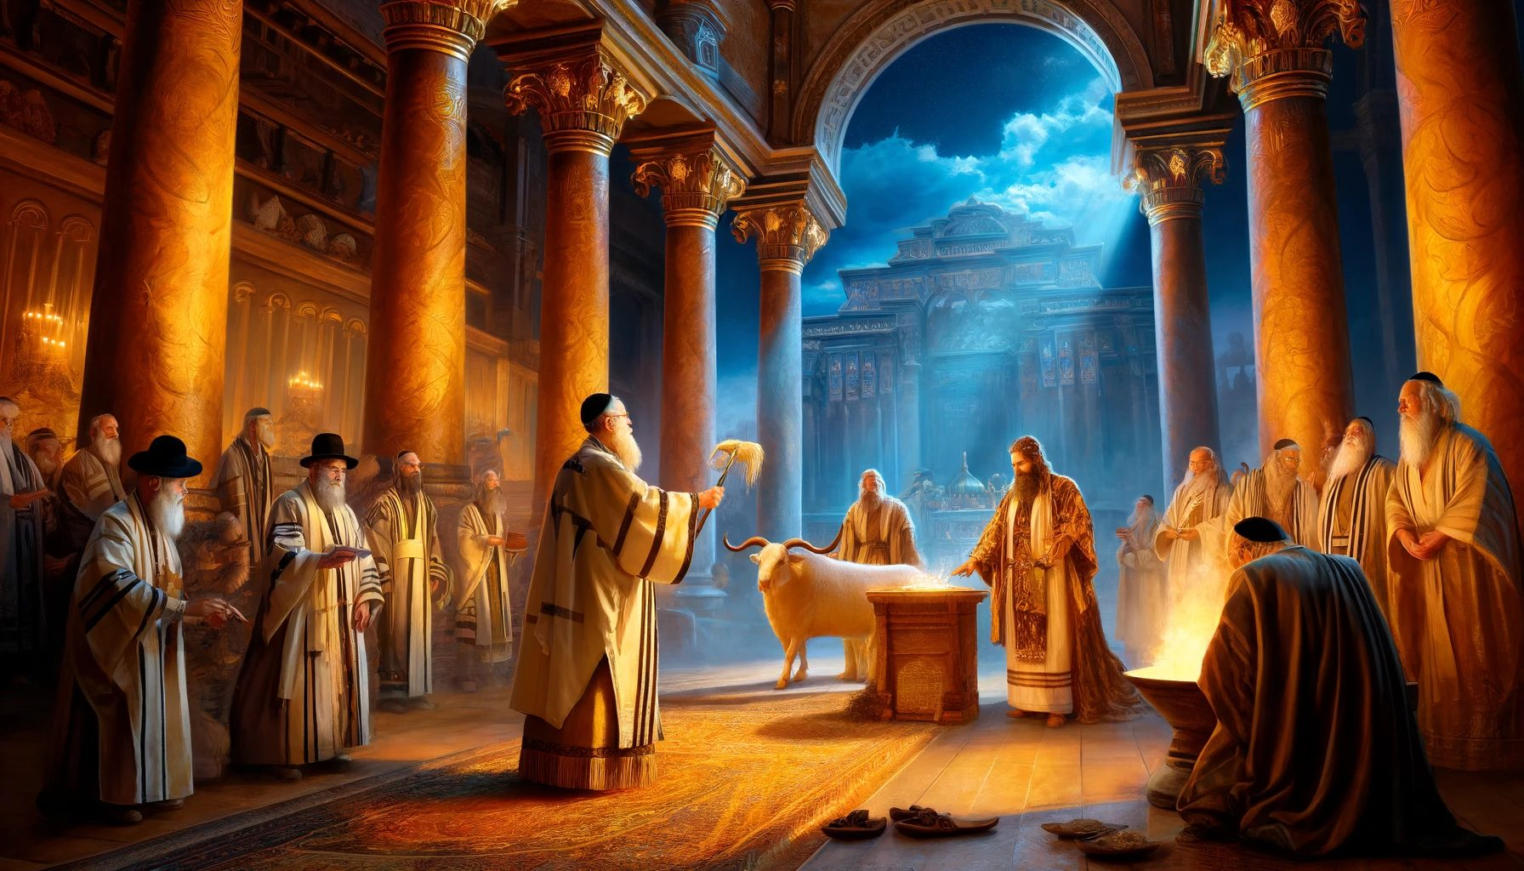
Notes:
המדריך מיישם את עקרונות מודל 2 - גישת השיחה החיה:
דגש על הדיאלוג:
שיחה פעילה עם הטקסט
דיונים קבוצתיים
שאלות ותשובות
חיבור למציאות:
דוגמאות מחיי היומיום
סצנות המחשה
יישומים מעשיים
מבנה דו-שלבי:
הבנת הפשט
העמקה ויישום

Slide 2

דברים שבלב אינם דברים
מסכת קידושין דף מט-נ
הפער בין המחשבה למעשה
מנא ליה לרבא הא?
אילימא מהא דתנן: יקריב אותו - מלמד שכופין אותו,
יכול בעל כרחו? תלמוד לומר: לרצונו,
הא כיצד? כופין אותו עד שיאמר רוצה אני;
ואמאי? הא בלביה לא ניחא ליה!
אלא לאו משום דאמרינן דברים שבלב אינן דברים.
ודילמא שאני התם, דאנן סהדי דניחא ליה בכפרה!
ויקרא פרק א פסוק ג
אִם עֹלָה קָרְבָּנוֹ מִן הַבָּקָר זָכָר תָּמִים יַקְרִיבֶנּוּ אֶל פֶּתַח אֹהֶל מוֹעֵד יַקְרִיב אֹתוֹ לִרְצֹנוֹ לִפְנֵי יְהֹוָה:

Slide 3

הכלל של רבא
"דברים שבלב אינם דברים"
• מחשבות שלא נאמרו - אין להן תוקף
• המעשה קובע, לא המחשבה
• חשוב להביע דברים בפה

Slide 4
המקרה המיוחד של קרבן
• הקרבן צריך להיות "לרצונו"
• אם לא רוצה - כופים אותו
• עד שיאמר "רוצה אני"
• כיצד נחשב רצון?

Slide 5

רצון פנימי ואמיתי
כי יודעים שבעומק ליבו רוצה כפרה
ודילמא שאני התם,
דאנן סהדי דניחא ליה בכפרה!

Slide 6
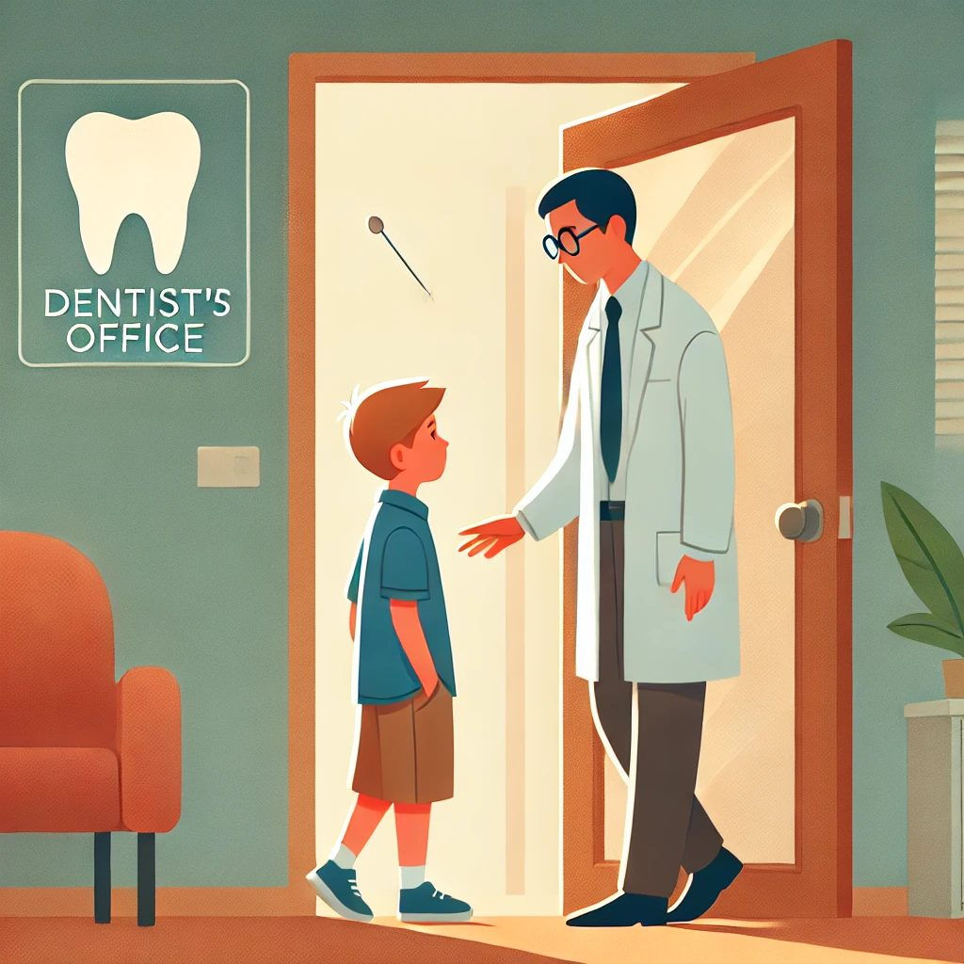
דוגמאות מחיי היומיום
• ילד שלא רוצה ללכת לרופא שיניים
• תלמיד שלא רוצה להכין שיעורי בית
• חוזה שנחתם בלב לא שלם

Slide 7
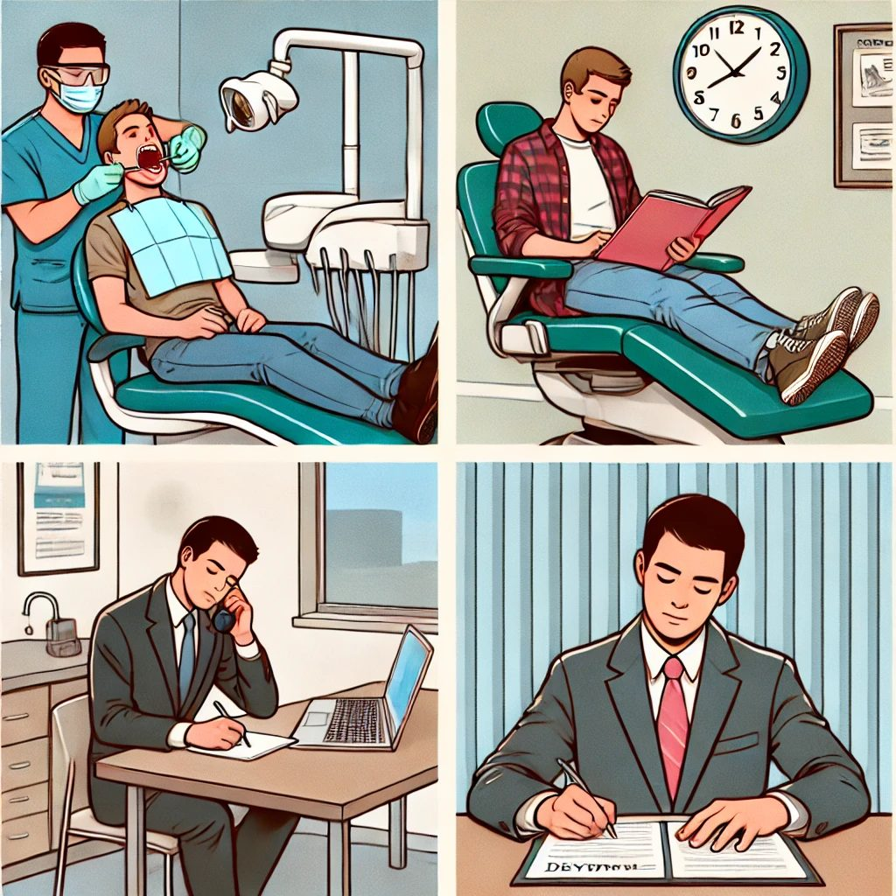
לקחים לחיים
1. להיות ברורים במה שאנחנו אומרים
2. לא להסתמך על מחשבות שלא אמרנו
3. להבין שלפעמים מה שטוב לנו נראה לא נעים
4. לדבר ולשתף במה שאנחנו מרגישים
Notes:
תמונה: קולאז' של 4 תמונות - רופא שיניים, שיעורי בית, קנייה בחנות, חתימה על חוזה. סמליות: מצבים יומיומיים של פער בין רצון למעשה.

Slide 8
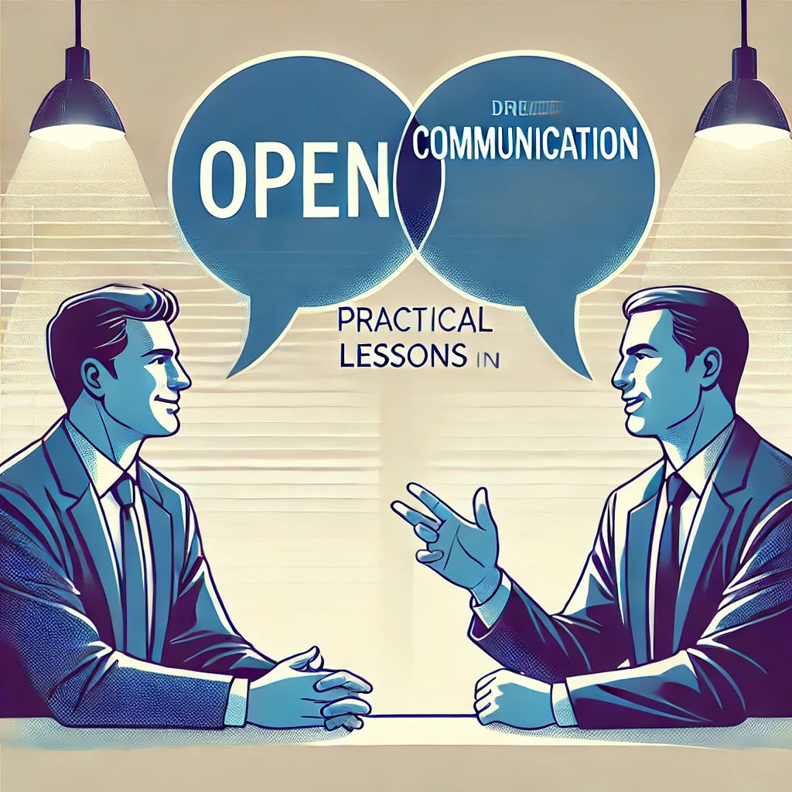
נקודות למחשבה
• מתי המחשבה משפיעה ומתי לא?
• איך יודעים מה באמת אדם רוצה?
• האם תמיד נכון לכפות "לטובתו"?
• איך מאזנים בין רצון פנימי למעשה חיצוני?

Slide 9
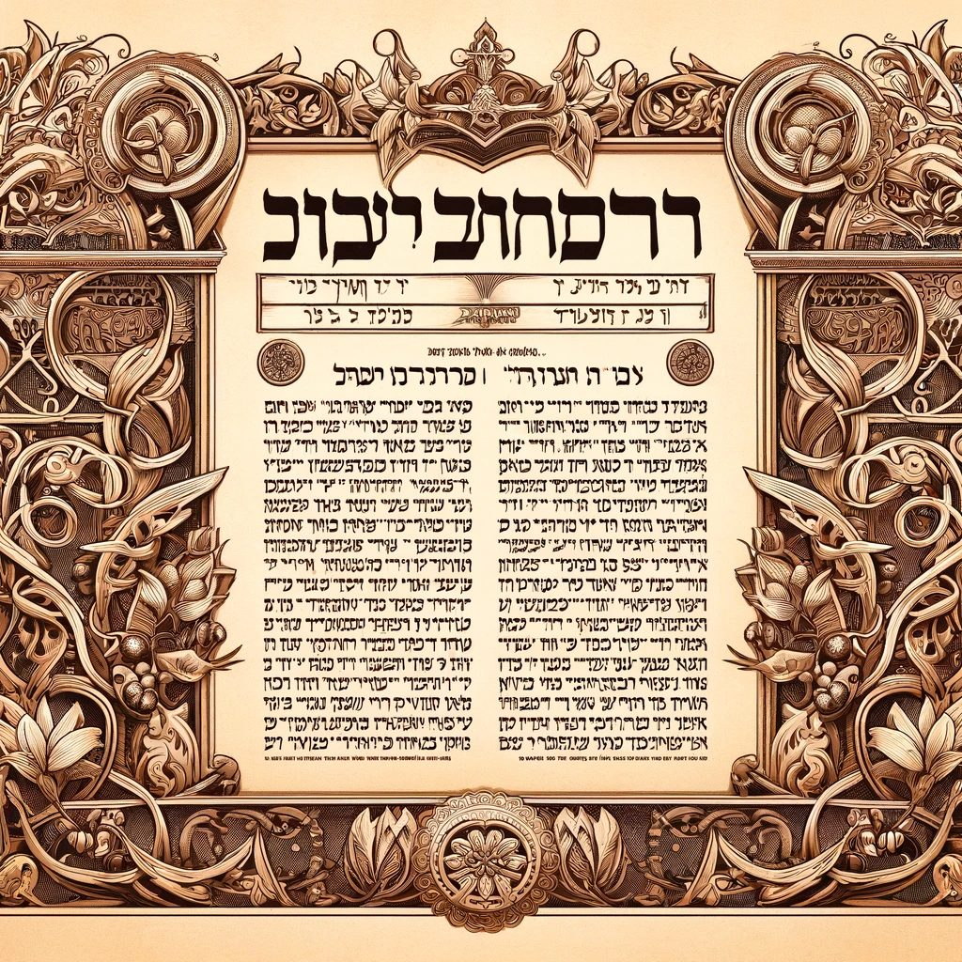
ניתוח סוגיית דברים שבלב
מסכת קידושין דף נ עמוד א
ניתוח לפי מודל כאמד"ט חא"ק
מציג את הסוגיה באופן שיטתי ומקיף דרך שמונה קטגוריות:
כותרת - מיקום ונושא
אומר - מקורות ודוברים
מקרה - המקרה המרכזי ופרטיו
דין - ההלכה והתנאים
טעם - הסברות והטעמים
חלוקה - סיווג המקרים
אפיון - מאפייני הסוגיה
קישור - חיבורים להלכות אחרות

Slide 10
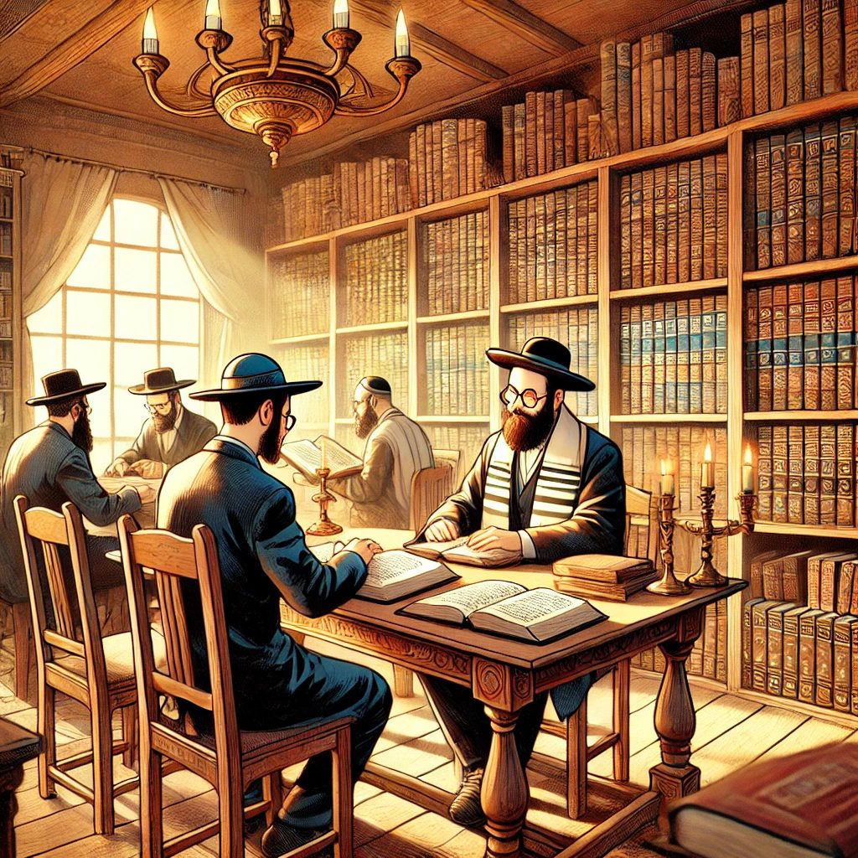
מבנה הסוגיה
• מקור: ברייתא העוסקת בכפיית גט
• מקרה: כופים גט במקרים מיוחדים
• דין: הגט תקף למרות הכפייה
• טעם: דברים שבלב אינם דברים

Slide 11
ניתוח סוגיית דברים שבלב
תלמוד בבלי מסכת קידושין דף נ עמוד א
אלא מסיפא: וכן אתה מוצא בגיטי נשים ושחרורי עבדים, כופין אותו עד שיאמר רוצה אני;
ואמאי? הא בלביה לא ניחא ליה!
אלא לאו משום דאמרינן דברים שבלב אינן דברים.
ודלמא שאני התם, משום דמצוה לשמוע דברי חכמים!

Slide 12
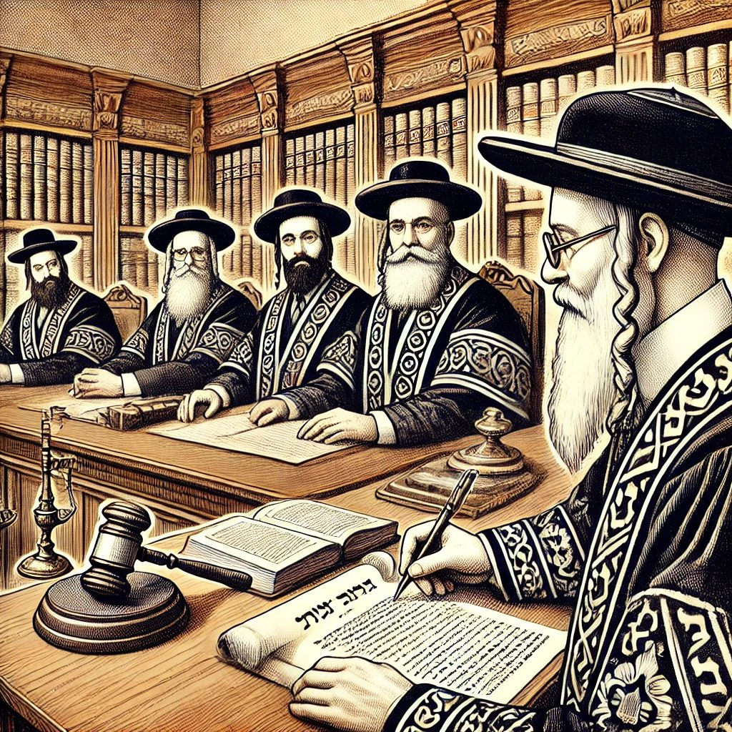
המקרה המרכזי
מקרים בהם כופים גט:
• מוכה שחין
• בעל פוליפוס
• שחרורי עבדים
תהליך הכפייה:
1. יש צורך בגירושין
2. הבעל מסרב
3. בית דין כופים
4. אומר "רוצה אני" בעל כורחו

Slide 13
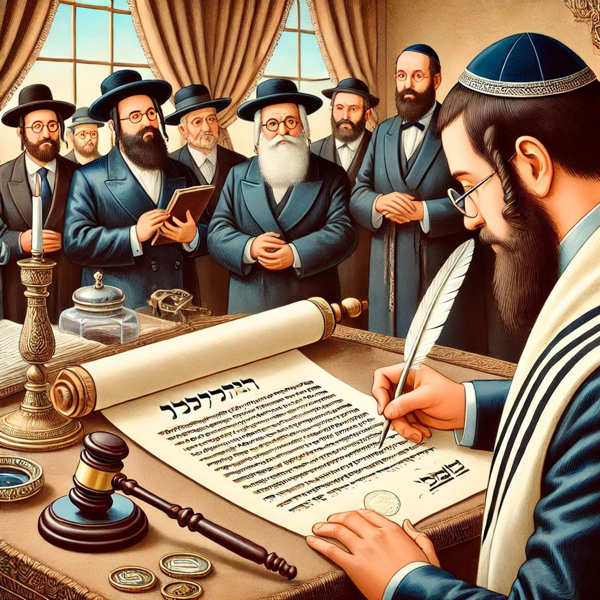
הדין והתנאים
הדין הבסיסי:
• כופים עד שיאמר "רוצה אני"
• הגט תקף למרות הכפייה
תנאי הדין:
• חובת אמירה בפה
• מספיקה אמירה חיצונית
• לא משנה מה בליבו

Slide 14

טעמי הדין
טעם ראשון - דברים שבלב:
• דברים שבלב אינם דברים
• רק האמירה בפה קובעת
• המחשבה הפנימית לא משפיעה

Slide 15
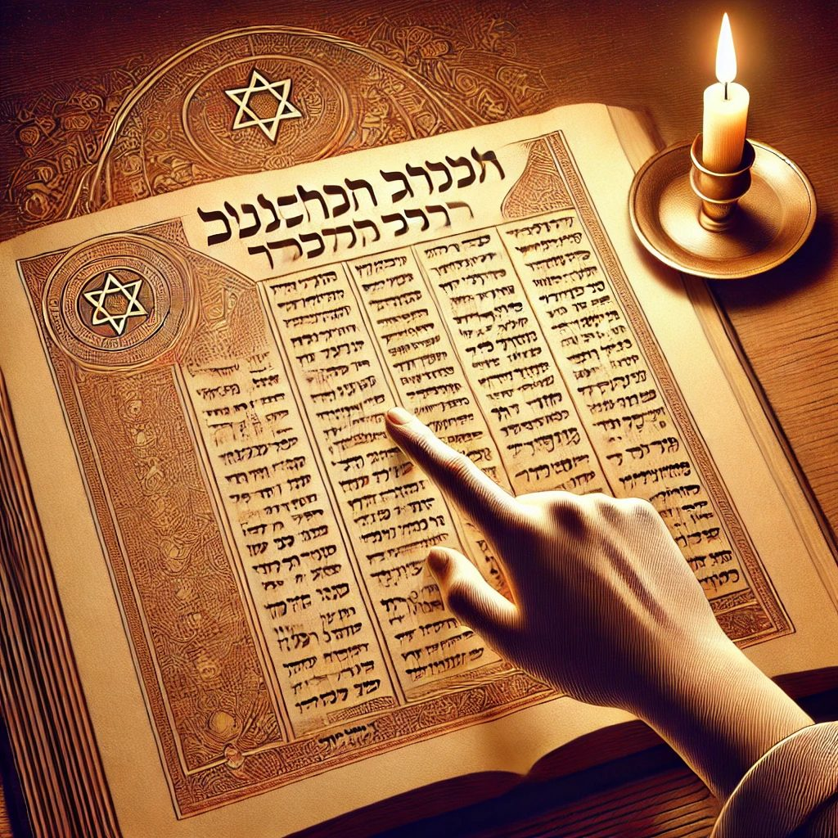
טעמי הדין
טעם שני - מצוות חכמים:
• מצווה לשמוע דברי חכמים
• מחזיקים אותו כמקיים מצווה
• מניחים שגמר בליבו לציית

Slide 16
דרך הלימוד
מבנה הסוגיה:
• ראיה מברייתא
• קושיא על הראיה
• תירוץ חלופי
נקודות להעמקה:
• גדרי כפיית בית דין
• משמעות "רוצה אני"
• היחס בין פנים לחוץ

Slide 17
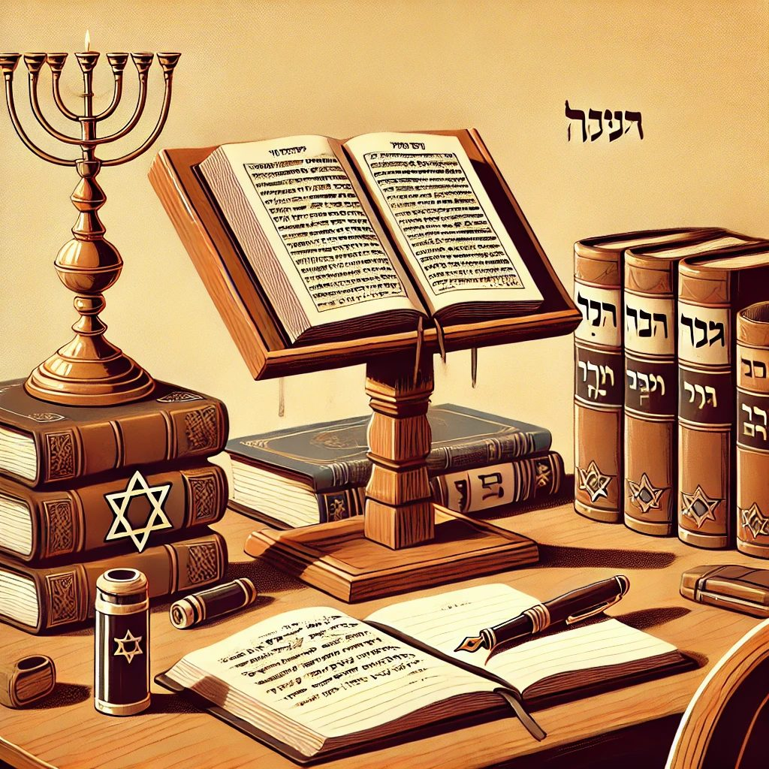
סיכום ומסקנות
עקרונות מרכזיים:
1. דברים שבלב אינם דברים
2. כוח בית דין לכפות
השלכות מעשיות:
• תוקף מעשים משפטיים
• כוח אכיפה של בתי דין
• היחס בין כוונה למעשה

Slide 18

לימוד מסכת קידושין דף נ עמוד א
דברים שבלב - והשלכות לימינו
אלא אמר רב יוסף, מהכא: המקדש את האשה, ואמר כסבור הייתי שהיא כהנת והרי היא לויה, לויה ונמצאת כהנת, ענייה והרי היא עשירה, עשירה והרי היא ענייה - מקודשת, מפני שלא הטעתו; ואמאי? הא קאמר כסבור הייתי!
אלא משום דאמרינן דברים שבלב אינן דברים.
אמר ליה אביי: דלמא שאני התם, דלחומרא!

Slide 19

סיפור מחיי היומיום
יוסי והדירה ליד תחנת הרכבת
• יוסי קנה דירה בגלל תכנון תחנת רכבת כמו שבירר כמה פעמים בעירייה.
• התברר שהתחנה תיבנה במקום אחר
• טוען: "בליבי התכוונתי רק בגלל הרכבת!"

Slide 20

בואו נחשוב יחד
1. האם העסקה בטלה?
2. האם מחשבה שלא נאמרה משפיעה?
3. מה ההבדל בין הטעיה לטעות?

Slide 21

המקרה בגמרא
המקרה: אדם קידש אישה וטוען -
• חשבתי שהיא כהנת והיא לויה
• חשבתי שהיא עשירה והיא ענייה
אינה מקודשת.
הקושי: איך אנחנו יודעים מה היה בליבו?
מדובר שגילה דעתו
או שראינו אותו מחזר

Slide 22
לימוד מסכת קידושין דף נ עמוד א
דברים שבלב - והשלכות לימינו
אלא אמר רב יוסף, מהכא: המקדש את האשה, ואמר כסבור הייתי שהיא כהנת והרי היא לויה, לויה ונמצאת כהנת, ענייה והרי היא עשירה, עשירה והרי היא ענייה - מקודשת, מפני שלא הטעתו; ואמאי? הא קאמר כסבור הייתי!
אלא משום דאמרינן דברים שבלב אינן דברים.
אמר ליה אביי: דלמא שאני התם, דלחומרא!

